Slide 1
Tipos de geometría
DIFERENCIAL, ANALÍTICA,
DE INCIDENCIA Y PROYECTIVA
Sebastián Avilés -- Luna Maldonado
Kenny Morales -- Andrés Olivera

Slide 2
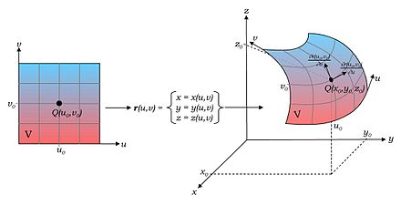
Geometría diferencial
la geometría diferencial es el estudio de la geometría usando las herramientas del análisis matemático y del álgebra multilineal. Los objetos de estudio de este campo son las variedades diferenciables, que generalizan la noción de superficie en el espacio euclídeo, así como las aplicaciones diferenciables entre ellas. Las variedades no tienen por qué tener una interpretación geométrica natural, ni tampoco tienen por qué estar inmersas en un espacio circundante
La geometría diferencial tiene importantes aplicaciones en física, especialmente en el estudio de la teoría de la relatividad general, donde el espacio-tiempo se describe como una variedad diferenciable.

Slide 3
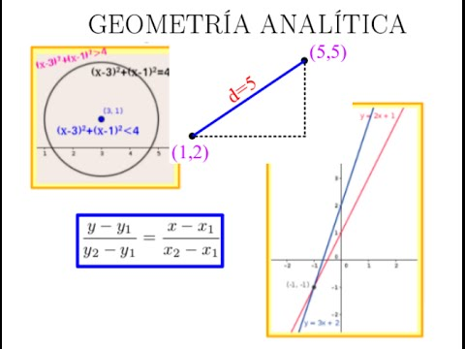
Geometría analítica
La geometría analítica es una rama de las matemáticas dedicada al estudio en profundidad de las figuras geométricas y sus respectivos datos, tales como áreas, distancias, volúmenes, puntos de intersección, ángulos de inclinación, etcétera. Para ello emplea técnicas básicas de análisis matemático y de álgebra.
Utiliza un sistema de coordenadas conocido como el Plano cartesiano, que es bidimensional y está compuesto por dos ejes: uno de abscisas (eje x) y otro de ordenadas (eje y). Allí se pueden estudiar todas las figuras geométricas que sean de nuestro interés, asignando a cada punto de la misma un lugar puntual de coordenadas (x, y)

Slide 4
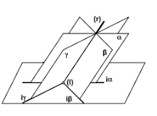
Geometría de incidencia
1). Se llama geometría de incidencia a aquella estructura que carece de axiomas de congruencia. Entre otras cosas, la falta de estos axiomas nos impedirá comparar segmentos y establecer una métrica, Una geometría es una estructura algebraica con al menos tres tipos de axiomas:
ordenación, incidencia, congruencia.
2). la geometría de incidencia ES Una estructura geométrica como el plano euclidiano es un objeto complicado que involucra conceptos como longitud, ángulos, continuidad, intermediación e incidencia. Una estructura de incidencia es lo que se obtiene cuando se eliminan todos los demás conceptos y lo único que queda son los datos sobre qué puntos se encuentran en qué líneas. Incluso con esta severa limitación, se pueden probar teoremas y surgen hechos interesantes sobre esta estructura.

Slide 5
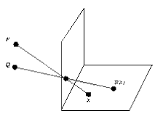
Geometría proyectiva
La geometría proyectiva estudia las llamadas propiedades descriptivas de las figuras geométricas, como la pertenencia de un punto a una recta, que dos puntos estén alineados o que dos rectas se corten en un punto. Estas propiedades se distinguen de las propiedades métricas, como las distancias entre puntos o los ángulos formados por dos rectas.
La diferencia entre los dos tipos de propiedades queda clara si tenemos en cuenta que cuando proyectamos una figura, el resultado no tiene porque ser del mismo tamaño (no se conservan las distancias); incluso la forma también ha cambiado (no se conservan los ángulos).
DUALIDAD
El principio de dualidad afirma que a partir de cualquier teorema o construcción de geometría proyectiva podemos obtener otro, llamado teorema dual, sin más que intercambiar las palabras punto y recta, modificando también las relaciones entre los puntos y las rectas. Entonces, por este principio,
* Un punto se convierte en una recta.
* Puntos alineados se convierten en rectas que pasan por un punto
* Rectas tangentes se convierten en el punto de tangencia.
* Un círculo ciscunscrito se convierte en un círculo inscrito.

Slide 6
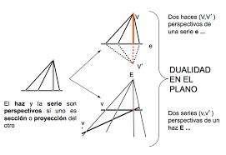
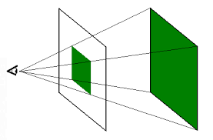
dualidad
Este principio afirma que los teoremas en la geometría proyectiva vienen a pares duales: por ejemplo, en dimensión 2, basta intercambiar las palabras recta y punto, y cambiar la intersección de dos rectas por la recta que une dos puntos y viceversa

Slide 7
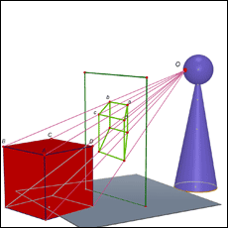
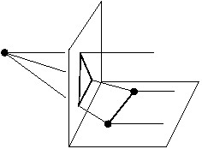
PROYECTIVA.

